Slide 1

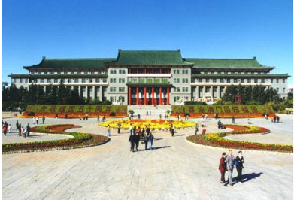
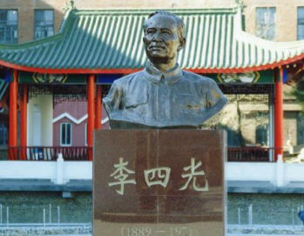
条件参数化卷积(Conditionally Parameterized Convolutions)
动态卷积(Dynamic Convolution)
幻影卷积(Ghost Convolution)

Slide 2
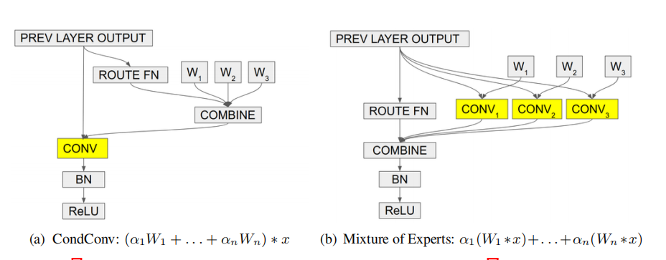
条件参数化卷积(Conditionally Parameterized Convolutions)
李玉光

Slide 3
非对称卷积(Asymmetric Convolution)
李玉光
R是一层具有n个神经元的fc层

Slide 4
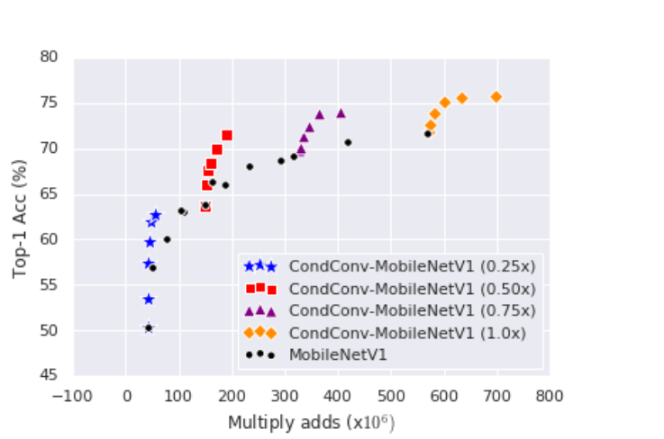
条件参数化卷积(Conditionally Parameterized Convolutions)
李玉光

Slide 5
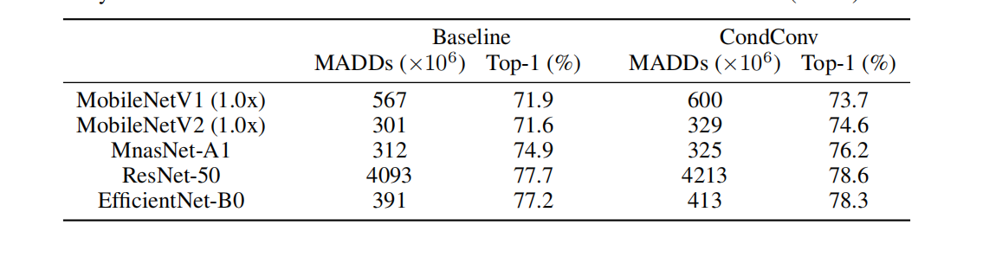
条件参数化卷积(Conditionally Parameterized Convolutions)
李玉光

Slide 6
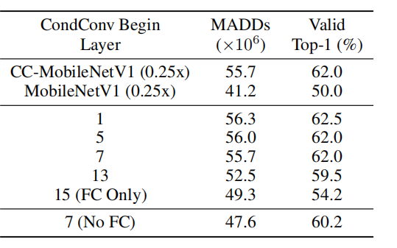
条件参数化卷积(Conditionally Parameterized Convolutions)
李玉光

Slide 7
动态卷积(Dynamic Convolution)
李玉光
动态卷积(Dynamic Convolution)

Slide 8
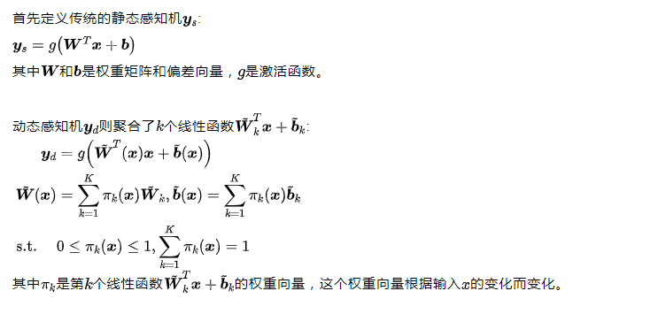
动态卷积(Dynamic Convolution)
李玉光

Slide 9
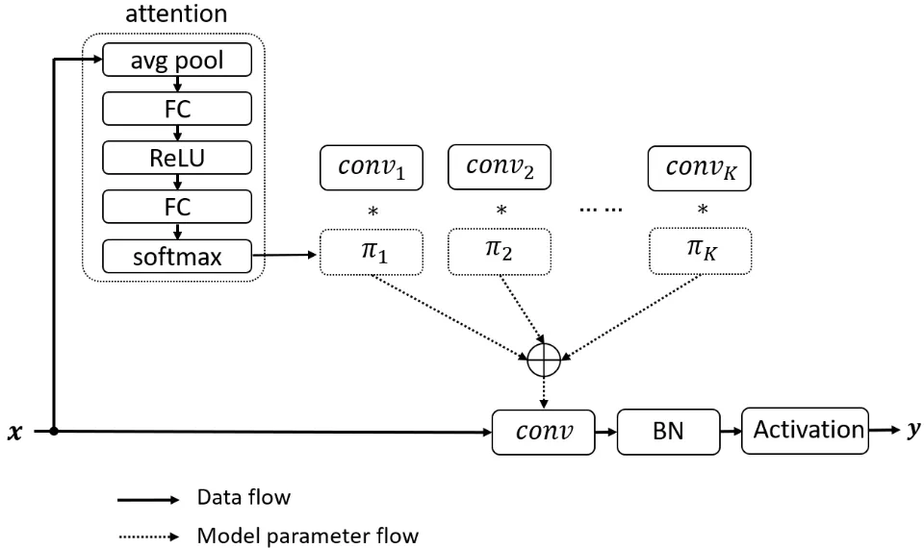
动态卷积(Dynamic Convolution)
李玉光

Slide 10
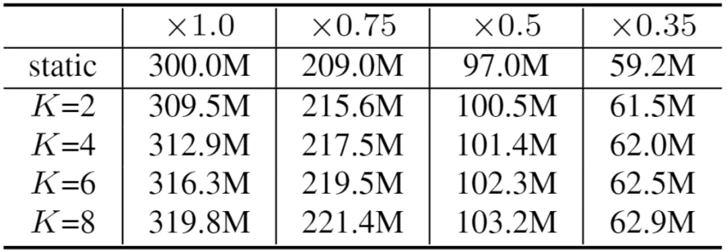
动态卷积(Dynamic Convolution)
李玉光

Slide 11
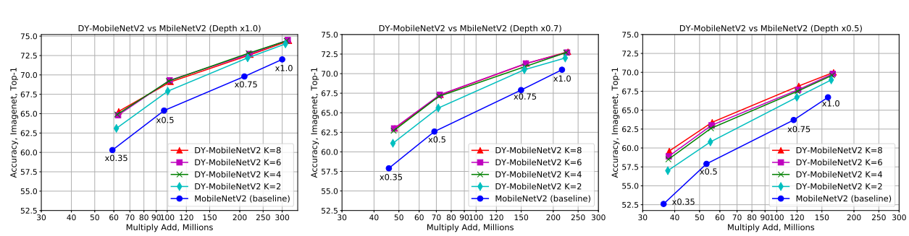
动态卷积(Dynamic Convolution)
李玉光

Slide 12
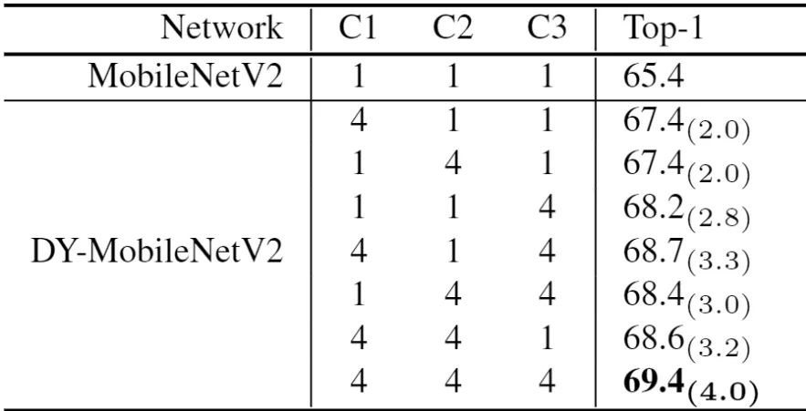
动态卷积(Dynamic Convolution)
李玉光

Slide 13
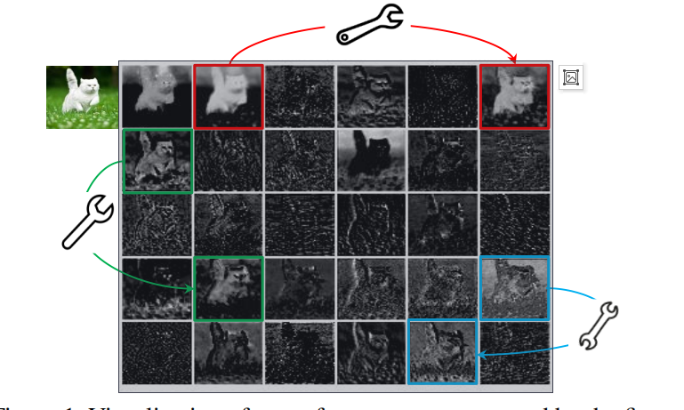
幻影卷积(Ghost Convolution)
李玉光

Slide 14
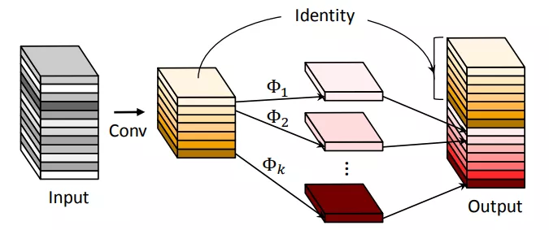

幻影卷积(Ghost Convolution)
李玉光

Slide 15
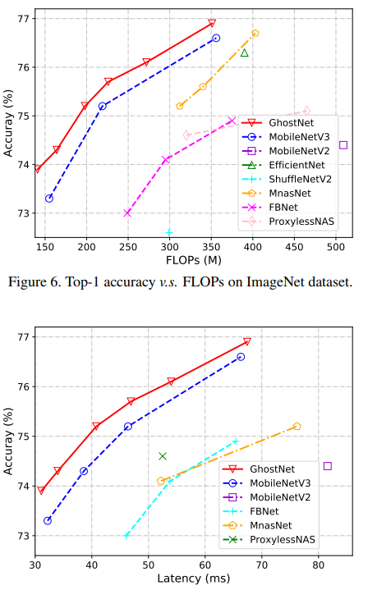
幻影卷积(Ghost Convolution)
李玉光

Slide 16
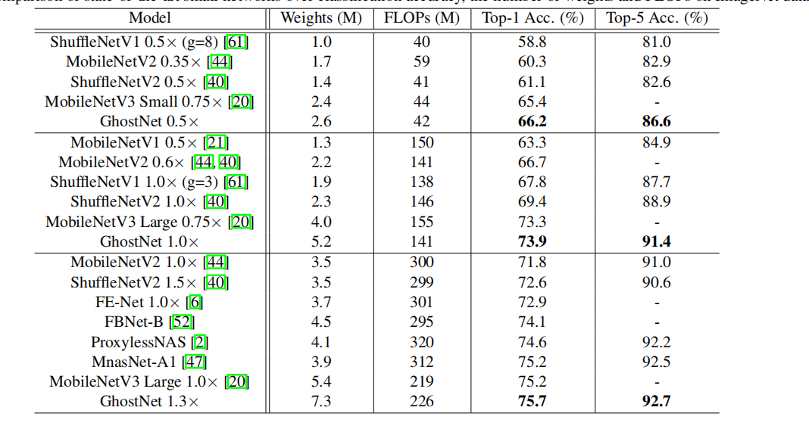
幻影卷积(Ghost Convolution)
李玉光

Slide 17
内卷(Involution)
李玉光
Involution: Inverting the Inherence of Convolution for Visual Recognition

Slide 18
内卷(Involution)
李玉光
空间不变性（spatial-agnostic）
convolution
通道特异性（channel-specific）
通道不变性（channel-agnostic）
内卷(Involution)
空间特异性（spatial-specific）

Slide 19
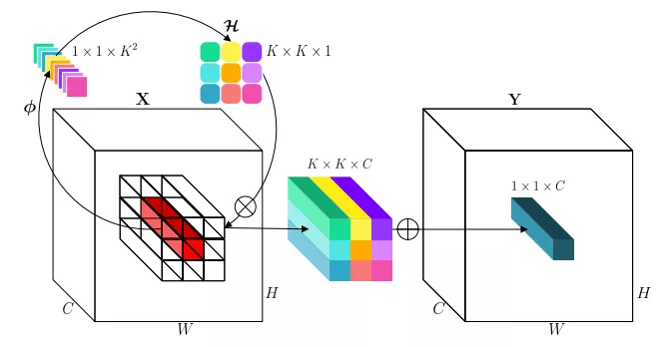
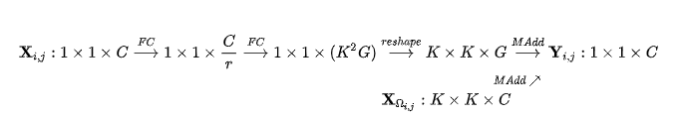
李玉光

Slide 20
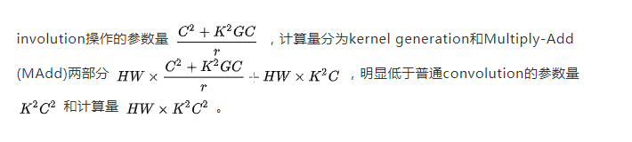
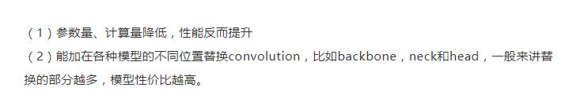
内卷(Involution)
李玉光

Slide 21
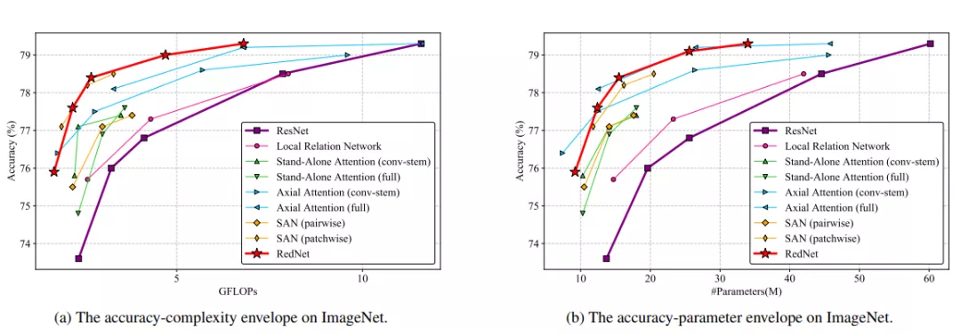
内卷(Involution)
李玉光

Slide 22
逐深度过参数化卷积(Depthwise Over-parameterized Convolution)
李玉光
逐深度过参数化卷积(Depthwise Over-parameterized Convolution)

Slide 23
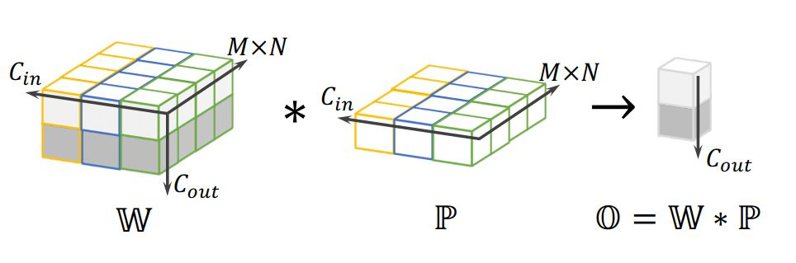
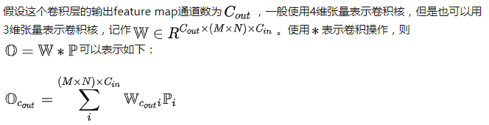
逐深度过参数化卷积(Depthwise Over-parameterized Convolution)
李玉光

Slide 24
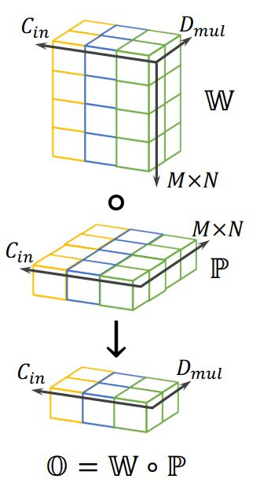
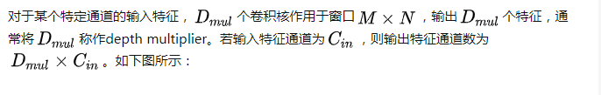
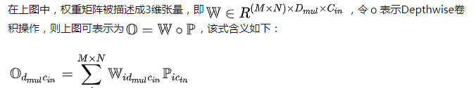
逐深度过参数化卷积(Depthwise Over-parameterized Convolution)
李玉光

Slide 25
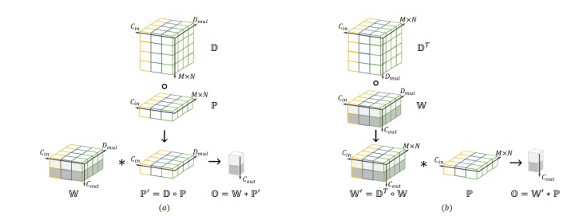
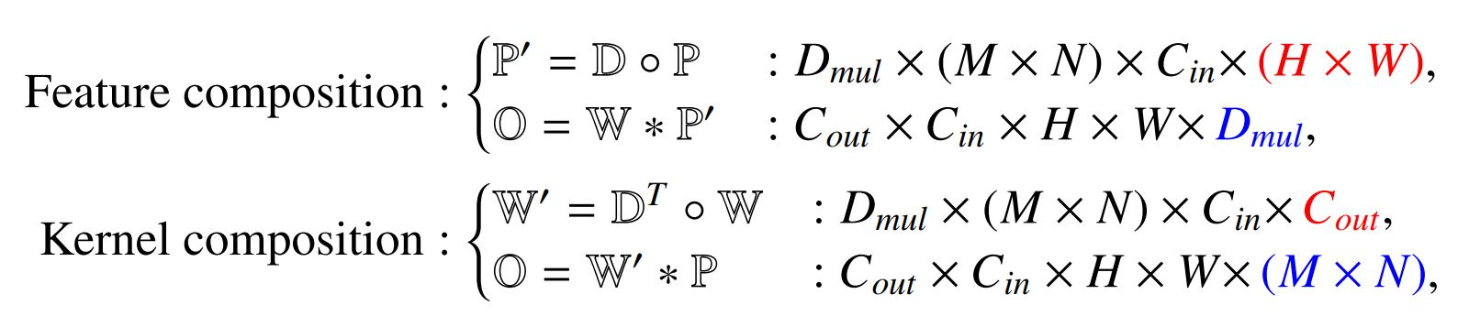

李玉光
feature composition
kernel composition

Slide 26
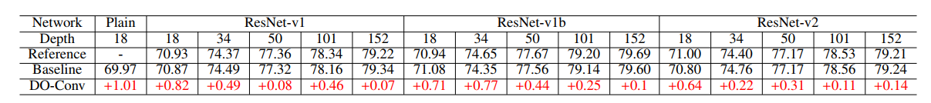
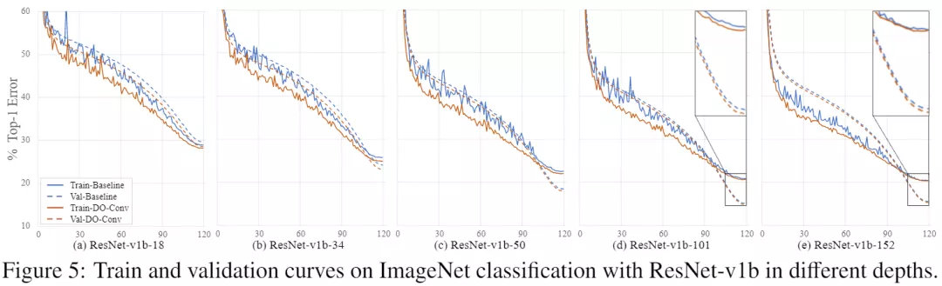
逐深度过参数化卷积(Depthwise Over-parameterized Convolution)
李玉光
在ImageNet数据集上，测试Plane、ResNet-v1、ResNet-v1b和ResNet-v2这4个网络以及使用DO-Conv替换其中传统卷积的网络，Top1分类正确率如下图所示：

Slide 27
自校正卷积(Self-Calibrated Convolution)
李玉光
自校正卷积(Self-Calibrated Convolution)

Slide 28
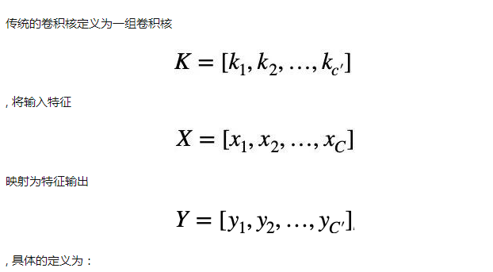

自校正卷积(Self-Calibrated Convolution)
李玉光

Slide 29
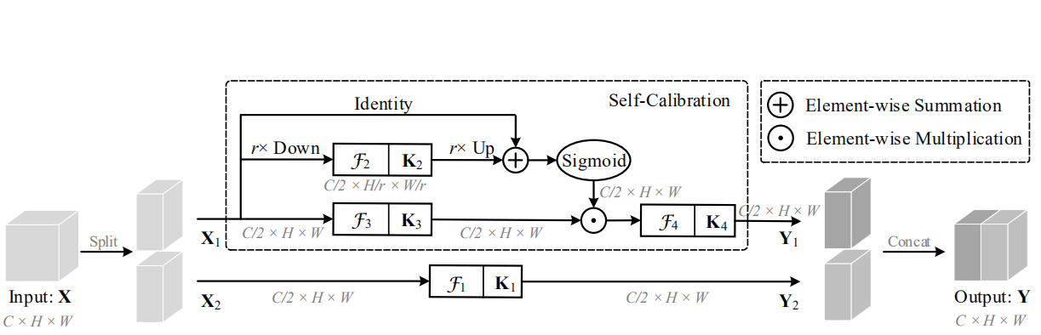




自校正卷积(Self-Calibrated Convolution)
李玉光

Slide 30
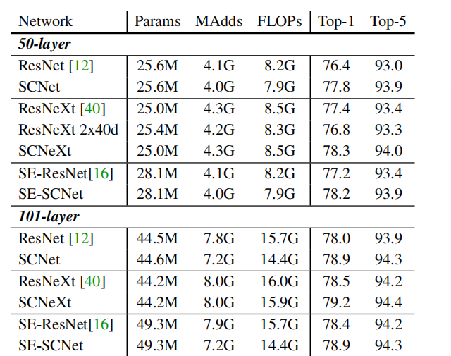
自校正卷积(Self-Calibrated Convolution)
李玉光

